Slide 1
NEURONALE NETZWERKE
3
Aktivierungsfunktion

Slide 2
AKTIVIERUNGSFUNKTION – OFFENE FRAGEN
Welche Aktivierungsfunktionen gibt es?
Welche Eigenschaften müssen sie erfüllen?
Welche sollte man verwenden?

Slide 3
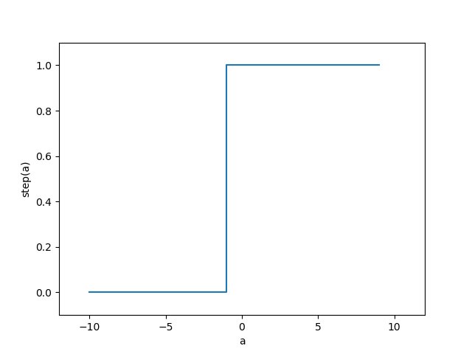
AKTIVIERUNGSFUNKTION – STEP FUNCTION

Slide 4
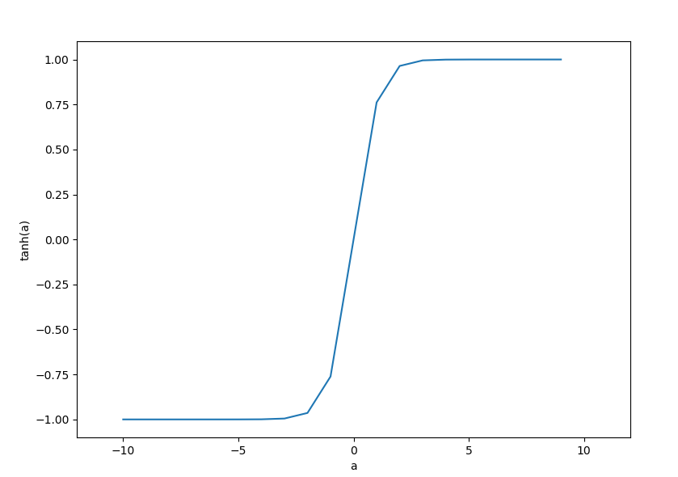

AKTIVIERUNGSFUNKTION – TANH FUNCTION

Slide 5
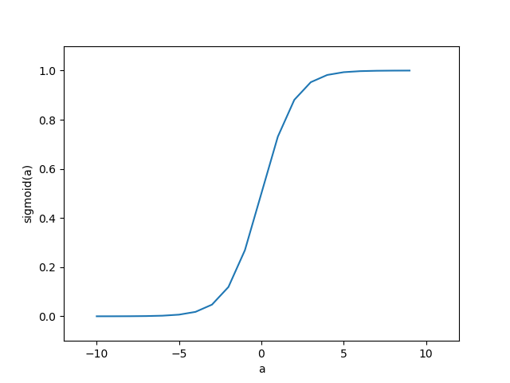

AKTIVIERUNGSFUNKTION – SIGMOID FUNCTION

Slide 6
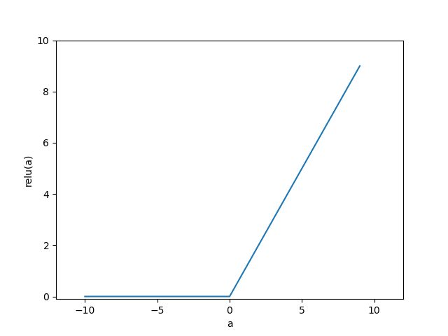

AKTIVIERUNGSFUNKTION – RELU FUNCTION

